Slide 1
Geek OS Setup

Slide 2
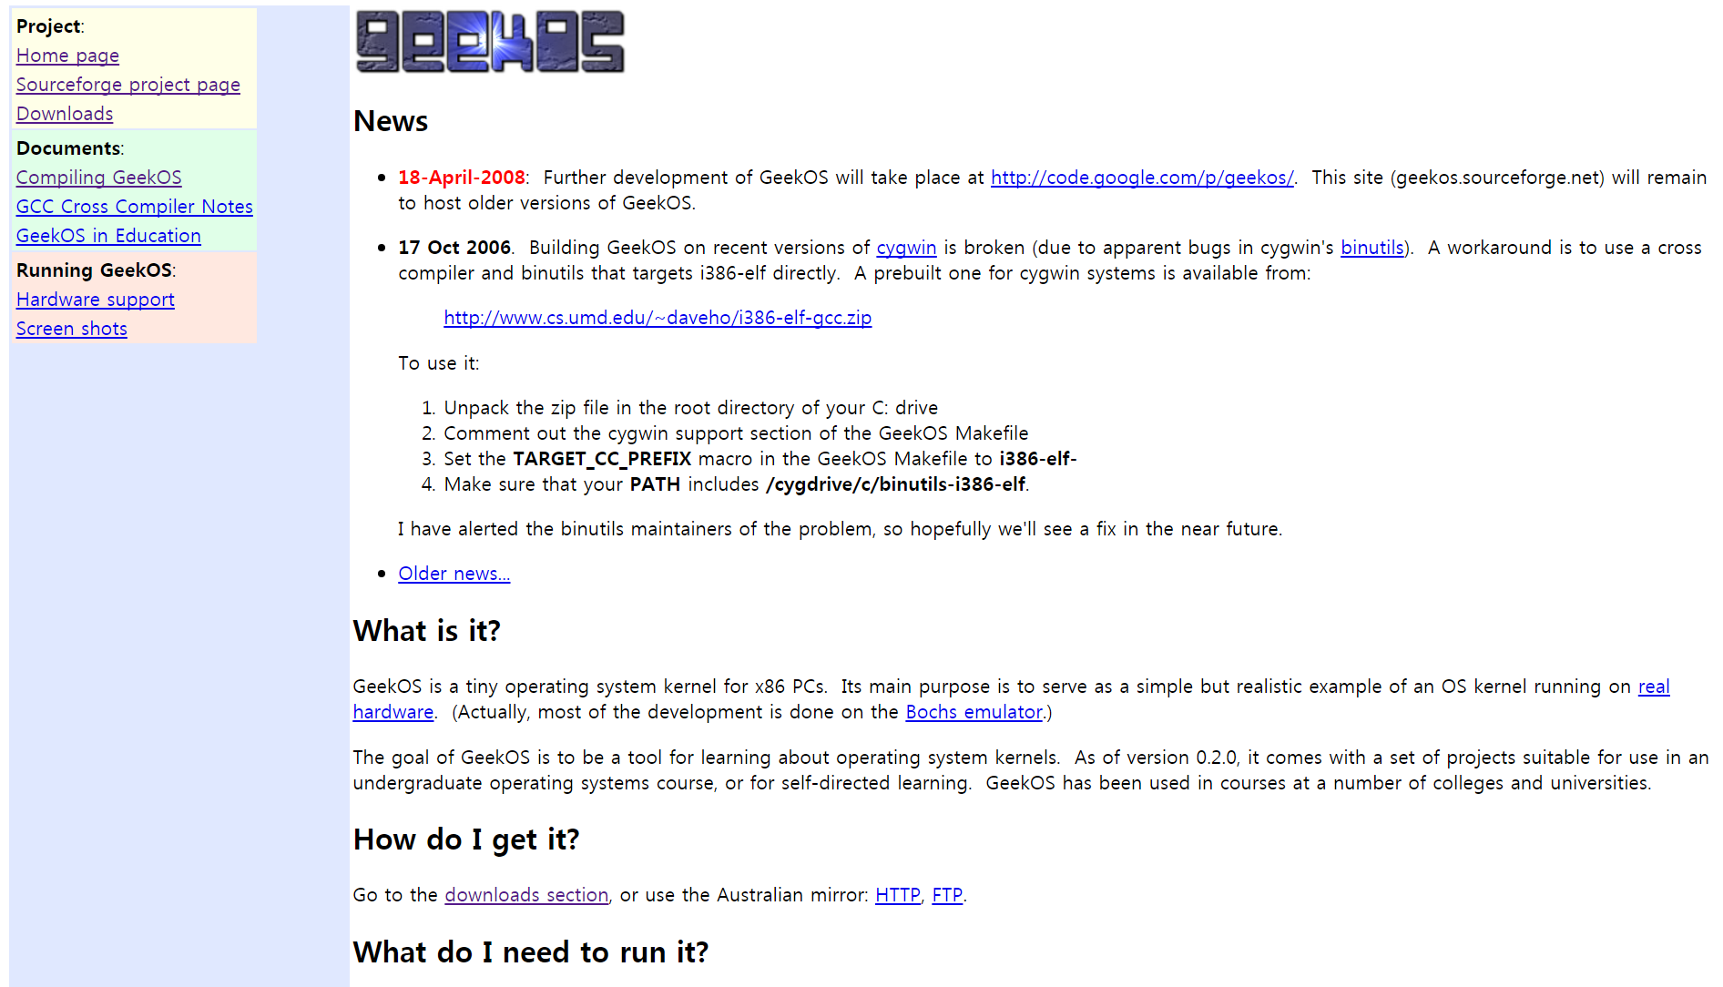
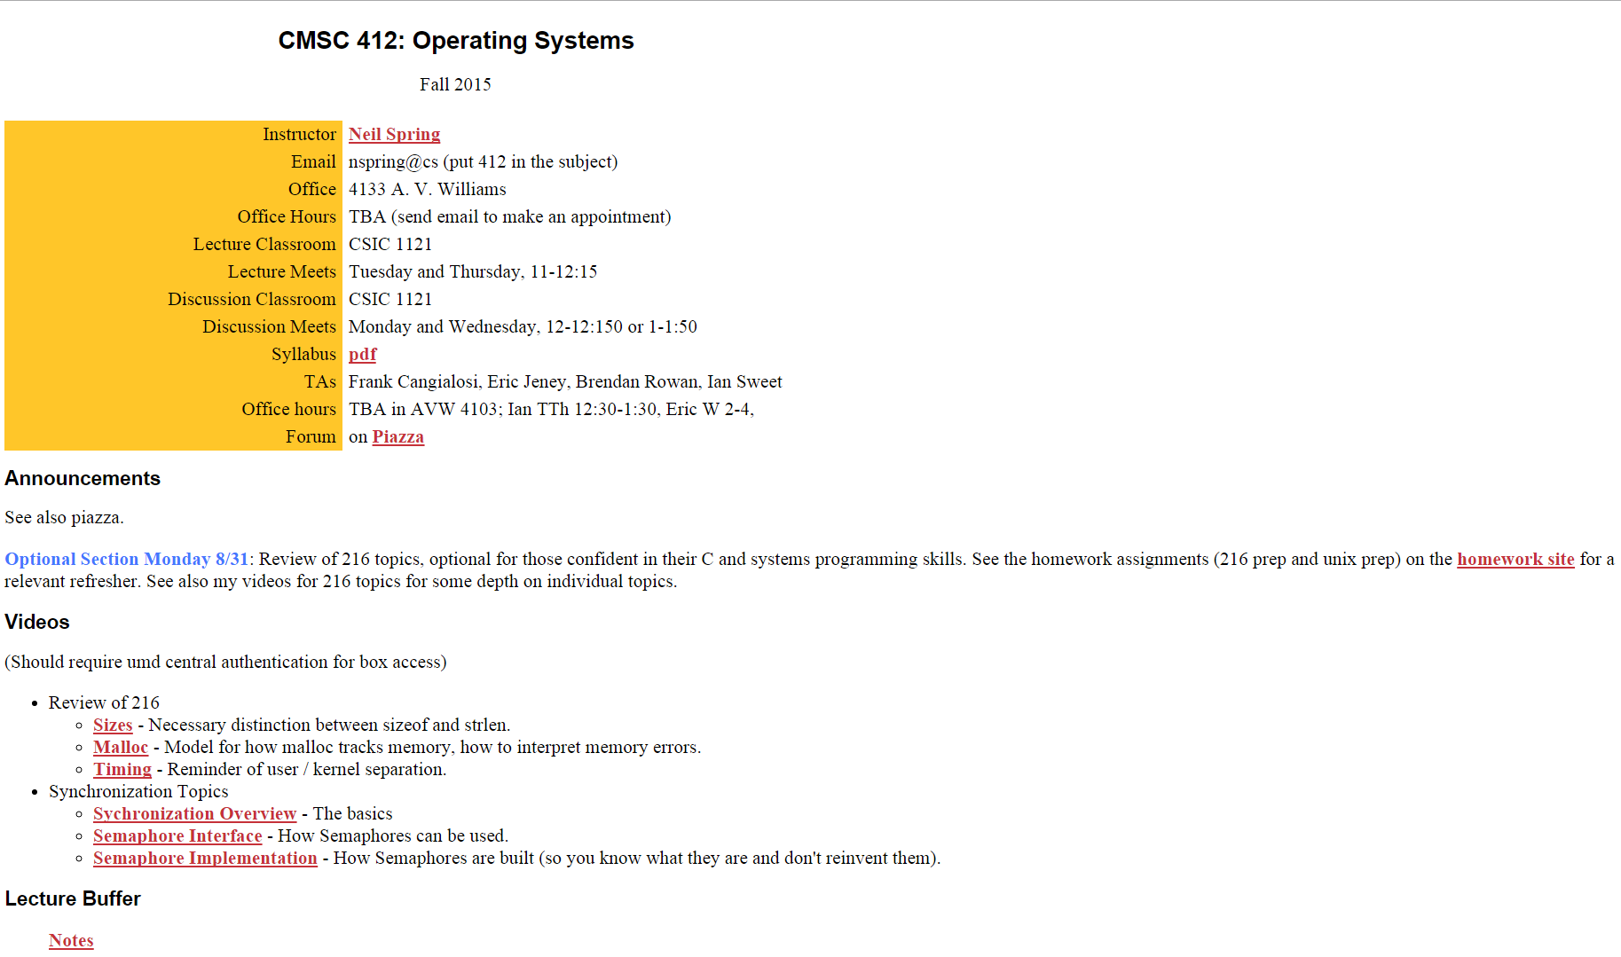
Geek OS
Geek-OS
University of Maryland(2001)
교육용 운영체제
세계 많은 대학에서 수업과정으로 사용
운영체제가 제공하는 최소한의 기능(user process, virtual memory, scheduler 등)을 포함
부팅 및 기본 자원 초기화까지 구현
운영체제의 핵심 기능을 몇 가지 project로 구성

Slide 3
Geek OS
GeekOS running environment
Process
Process
Process
Geek OS
QEMU
Linux
Host PC

Slide 4
Geek OS
QEMU
Bochs와 비슷한 에뮬레이터
차이점 : 두 개의 연산 모드 지원
Full System Emulation : 프로세서와 주변 기기를 포함하여 전체 개인용 컴퓨터(PC)를 에뮬레이트 (Bochs와 비슷)
x86, x86_64, ARM, SPARC, PowerPC, MIPS 같은 많은 프로세서 아키텍처들을 에뮬레이트
동적 변환을 사용하기 때문에 속도도 빠름
Windows OS(XP 포함)와 Linux on Linux, Solaris, FreeBSD를 에뮬레이트
User Mode Emulation : 리눅스에서만 호스팅 될 수 있는 모드에서 다른 아키텍처용 바이너리도 수행
예) MIPS 아키텍처용으로 컴파일 된 바이너리가 x86에서 실행되는 리눅스에서 실행
지원되는 기타 아키텍처로는 ARM, SPARC, PowerPC 등
https://www.qemu.org/

Slide 5

Geek OS
The Netwide Assembler (NASM)
인텔 x86 아키텍처 기반 어셈블러
다양한 운영체제에서 사용 가능
간결하고 쉬운 문법 사용
오픈소스 프리웨어
운영체제 개발 용도로 많이 사용

Slide 6
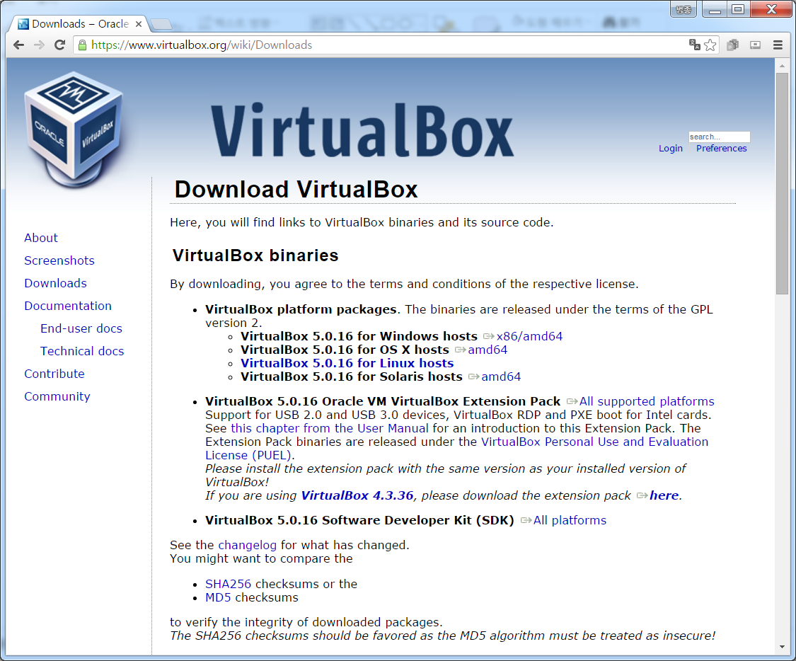
Geek OS 실행환경 구축 (for your own device)
Virtual Box
Oracle에서 제작 및 지원하는 가상화 소프트웨어
Download
https://www.virtualbox.org/wiki/Downloads
Ubuntu 설치 (32-bit)
http://releases.ubuntu.com
Ubuntu 64-bit을 설치한 경우
sudo apt-get install gcc-multilib
또는
sudo apt-get install gcc-6-multilib
로 32-bit 지원 라이브러리 설치 필요
(버전에 따라 다름)

Slide 7
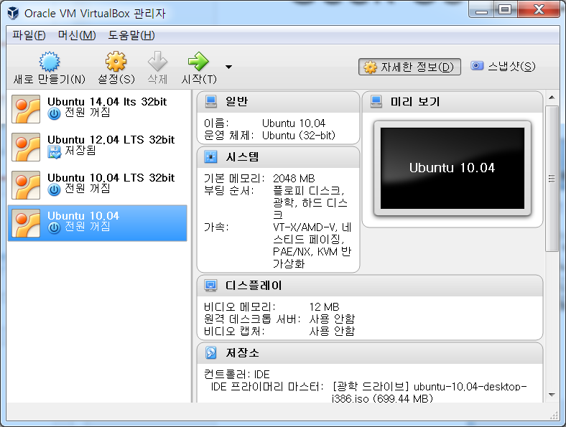
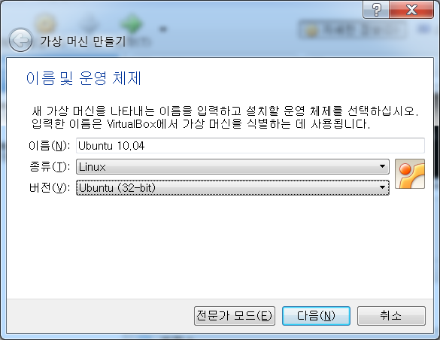
Geek OS 실행환경 구축 (for your own device)
Virtual box
새로만들기 – Ubuntu

Slide 8
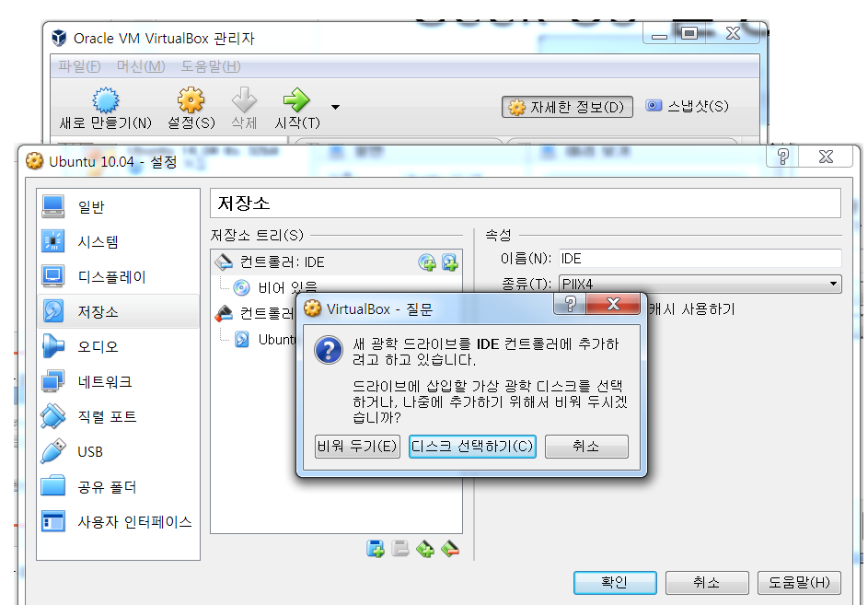
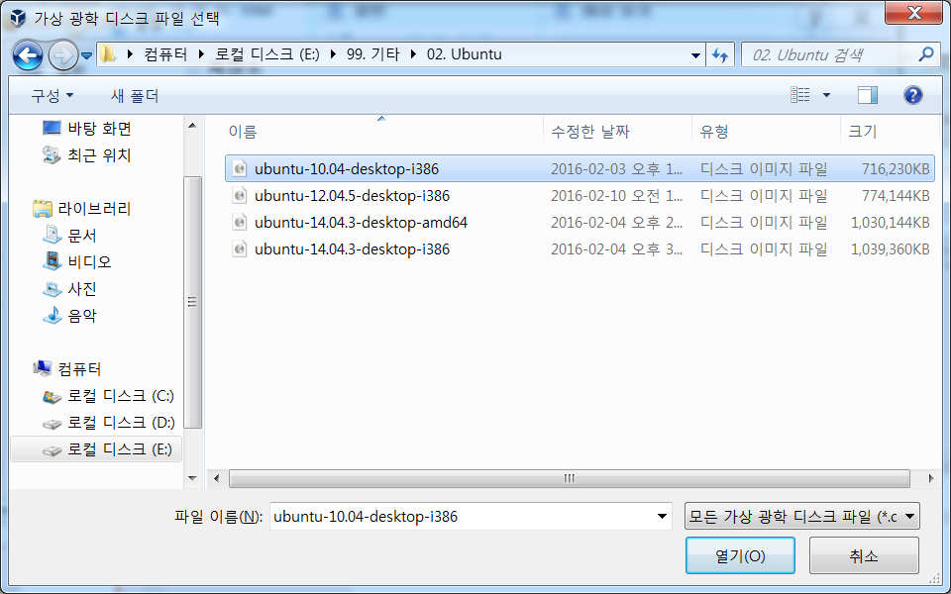
Geek OS 실행환경 구축 (for your own device)
Virtual box
1
3
2
4

Slide 9
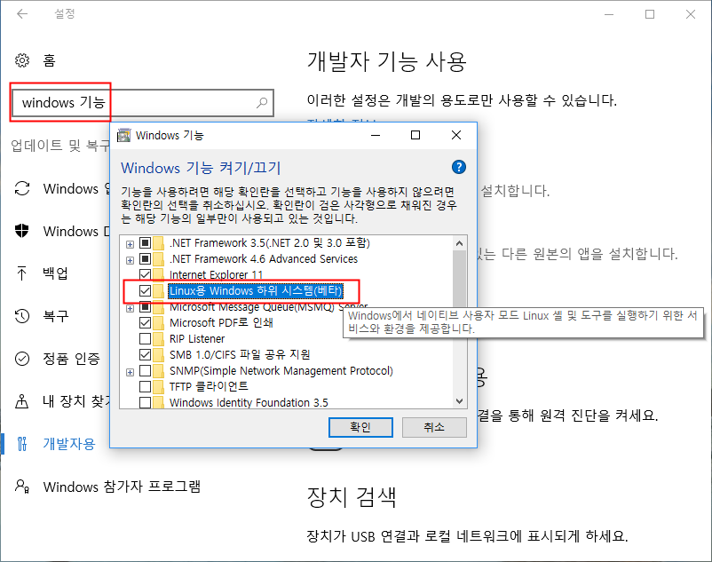
Geek OS 실행환경 구축 (for your own device)
Windows WSL
Microsoft store로부터 64-bit Ubuntu 설치
Linux 기능 활성화

Slide 10
Geek OS 실행환경 구축 (for your own device)
Windows WSL
Open ssh 서버 설치
apt-get install openssh-server
키파일 생성
dpkg-reconfigure openssh-server
설정 변경
/etc/ssh/sshd_config 파일에서,
Port 2002
ListenAddress 127.0.0.1
※ Port 번호는 원래 22 이지만 다른 프로그램과 충돌을 피해 임의로 변경
ssh 서버 재시작
/etc/init.d/ssh restart
MobaXterm 설치 후
user sessions에서 WSL-Ubuntu 선택
session type : ssh 로 선택

Slide 11
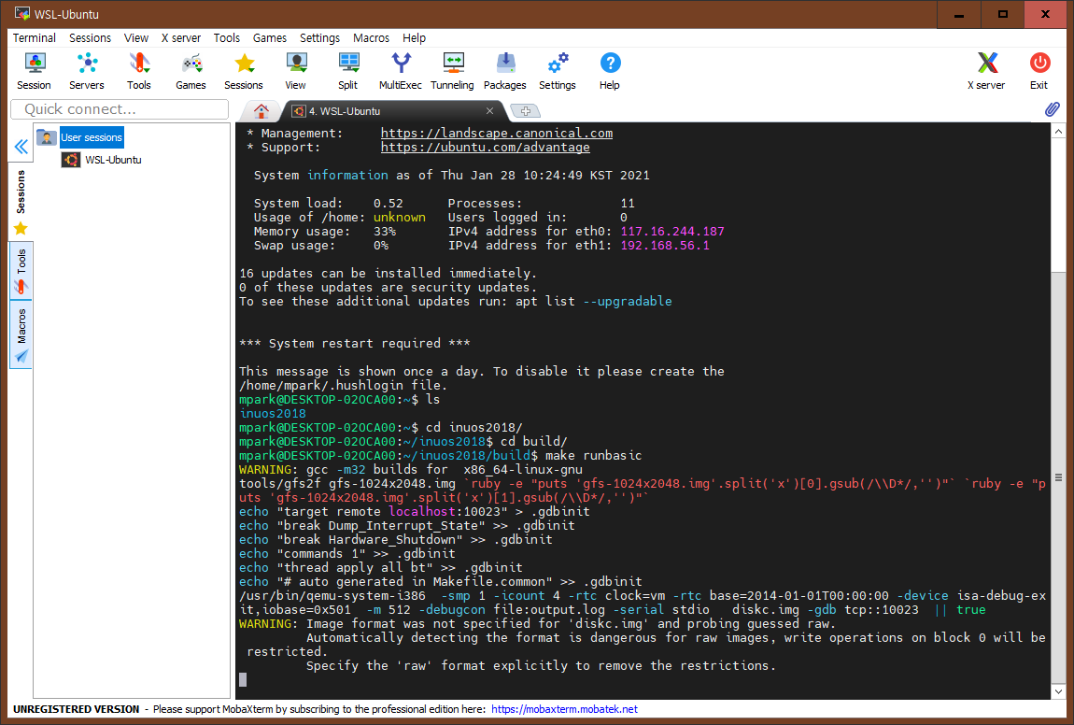
Geek OS 실행환경 구축 (for your own device)
Windows WSL

Slide 12
Geek OS 실행환경 구축
QEMU
Geek OS를 수행시킬 에뮬레이터
NASM assembler
Geek-OS의 컴파일에 사용될 assembler
기타 build tools
Install
$sudo apt-get install qemu build-essential nasm git ruby gdb
64-bit 운영체제의 경우
qemu-system-i386
lib32z1
libc6-dev-i386
gcc-multilib
gdb-multiarch
Notes:
12.04 SDL library 필요

Slide 13
Geek OS 실행환경 구축
GeekOS
프로젝트를 진행할 Geek-OS 커널 전체 소스
Install
Geek-OS 소스 다운로드
$git clone https://github.com/moonjupark/inuos2018
Make (build)
파일간의 종속관계를 파악해 Makefile에 기술된 대로 컴파일 또는 쉘 명령을 내릴 수 있는 유틸리티
make 명령으로 Geek-OS 커널을 한번에 컴파일
$make
error 발생 시
pfat.c 에서 warning 발생 시
../src/geekos/pfat.c: In function ‘PFAT_Read_Entry’:
../src/geekos/pfat.c:404:19: error: argument to ‘sizeof’ in ‘strncpy’ call is the same expression as the source;
did you mean to use the size of the destination? [-Werror=sizeof-pointer-memaccess]
404 | sizeof(pfatDirEntry->fileName));
| ^
cc1: all warnings being treated as errors
sizeof ➔ strlen 으로 수정

Slide 14
Geek OS 실행환경 구축
gdb setting
로그인 id가 sh415라고 가정할 때
에디터 (vi, nano) 로 .gdbinit 파일 생성
$vi /home/sh415/.gdbinit
내용 추가
add-auto-load-safe-path /home/sh415/inuos2018/build/.gdbinit
저장하고 닫기

Slide 15
Directory 구조
코드
src : 소스코드
include : 헤더파일
build : make를 수행하고 GeekOS를 수행/디버깅 할 수 있는 곳

Slide 16
Geek OS 실행환경 구축
GeekOS
build 디렉터리에서 수행
Build & 수행
QEMU 에뮬레이터 실행 및 Geek-OS 부팅
컴파일 하여 만들어진 커널 이미지를 통해 Geek-OS 부팅
$ make runbasic
SDL이 지원되지 않아 에러가 발생하는 경우
scripts/display_opt 수정
“-sdl” ➔ “-display gtk”
Debugging
Terminal을 두 개 실행
One terminal
$ make dbgrun
➔ 2개의 breakpoint 설정 상태로 정지
The other terminal
$ make dbg
➔ gdb 수행

Slide 17
